Slide 1
Sigurnim korakom u školu 1
Majka je srce obitelji
1.d
Jadranka Jelisavac, mag.prim.educ.

Slide 2
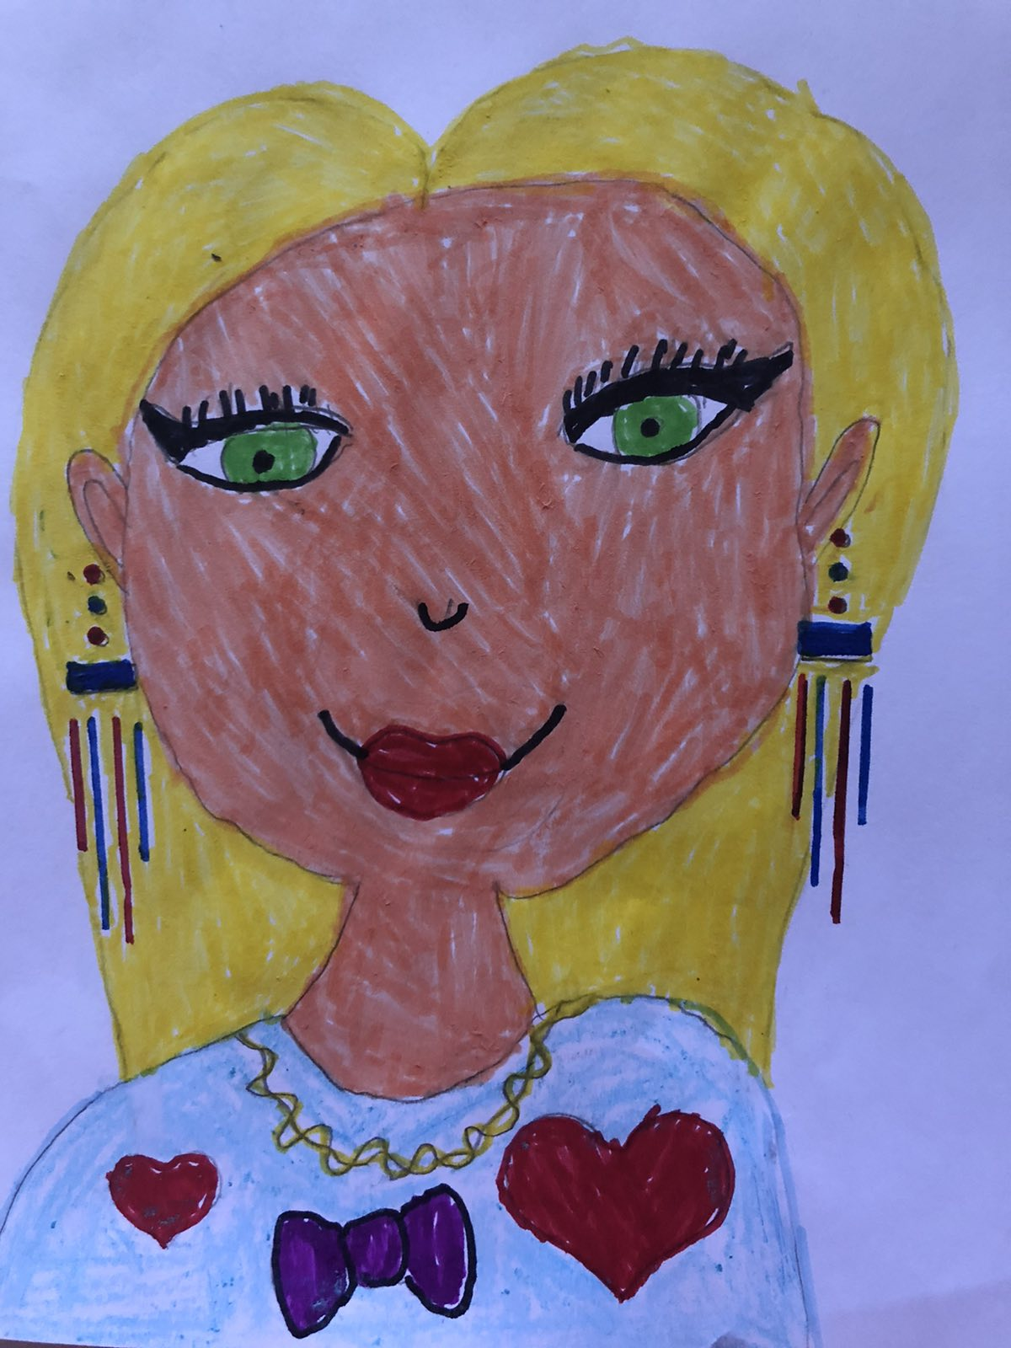
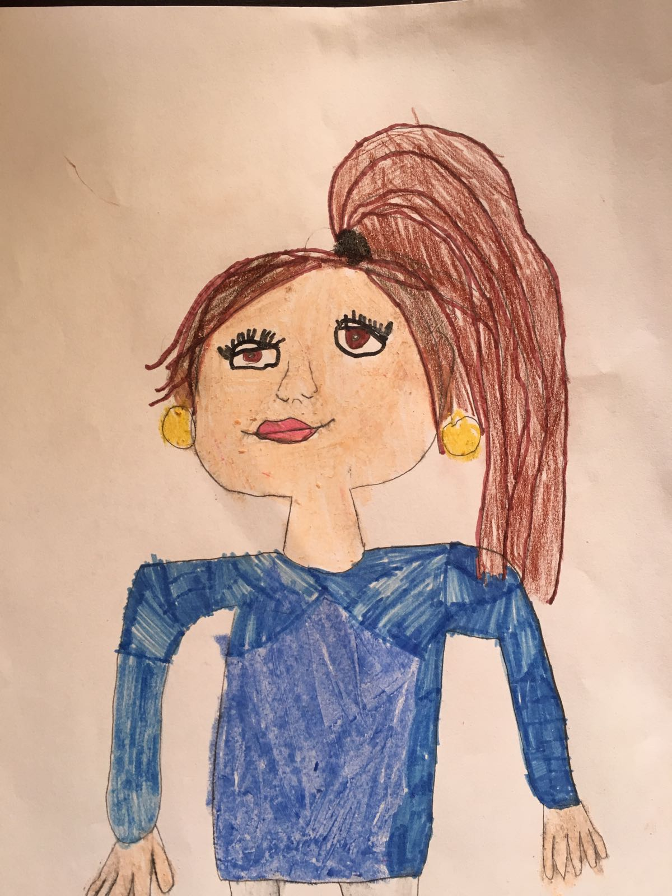
Draga mama! Ti si moja sreća, ti si moja ljubav svakog dana sve veća!
MARIJANA
ANTONIJA
ŽELJKA

Slide 3
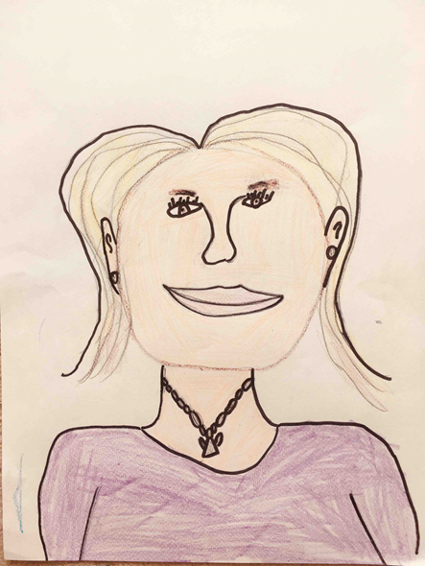
Moja je majka k´o zora…
NIKOLINA C.
KRISTINA K.
MATIJA

Slide 4
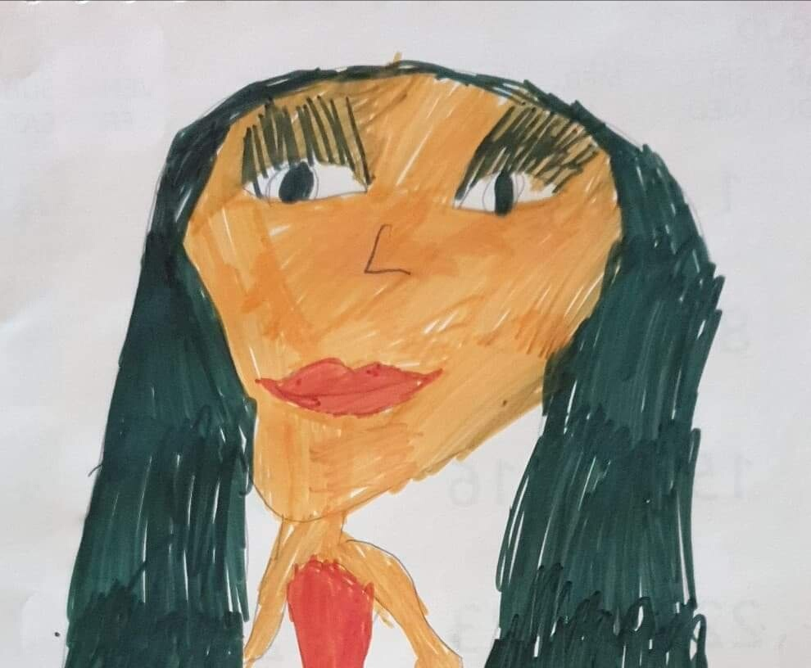
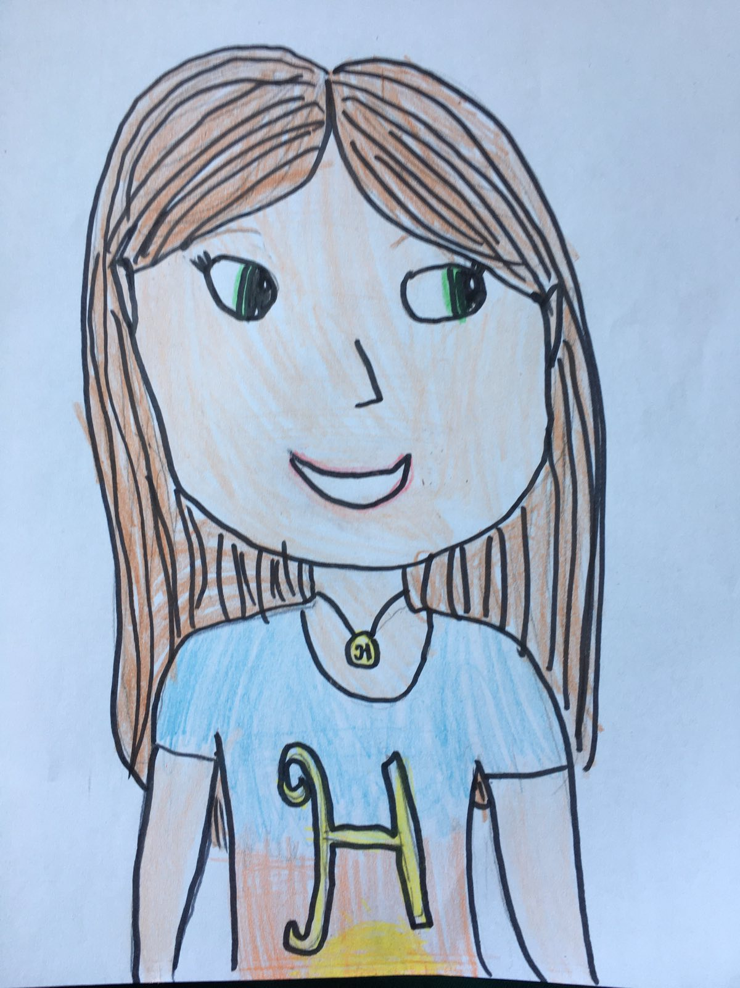
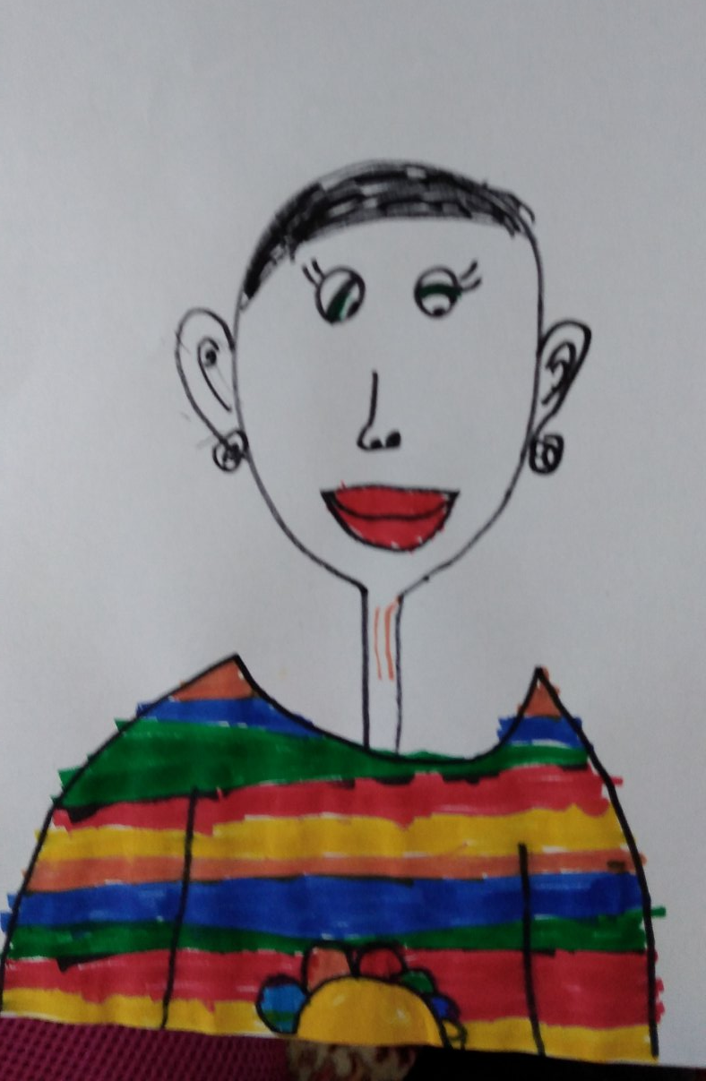
Cjelovnom budi me rano…
HELENA
IVANA H.
KRISTINA M.

Slide 5
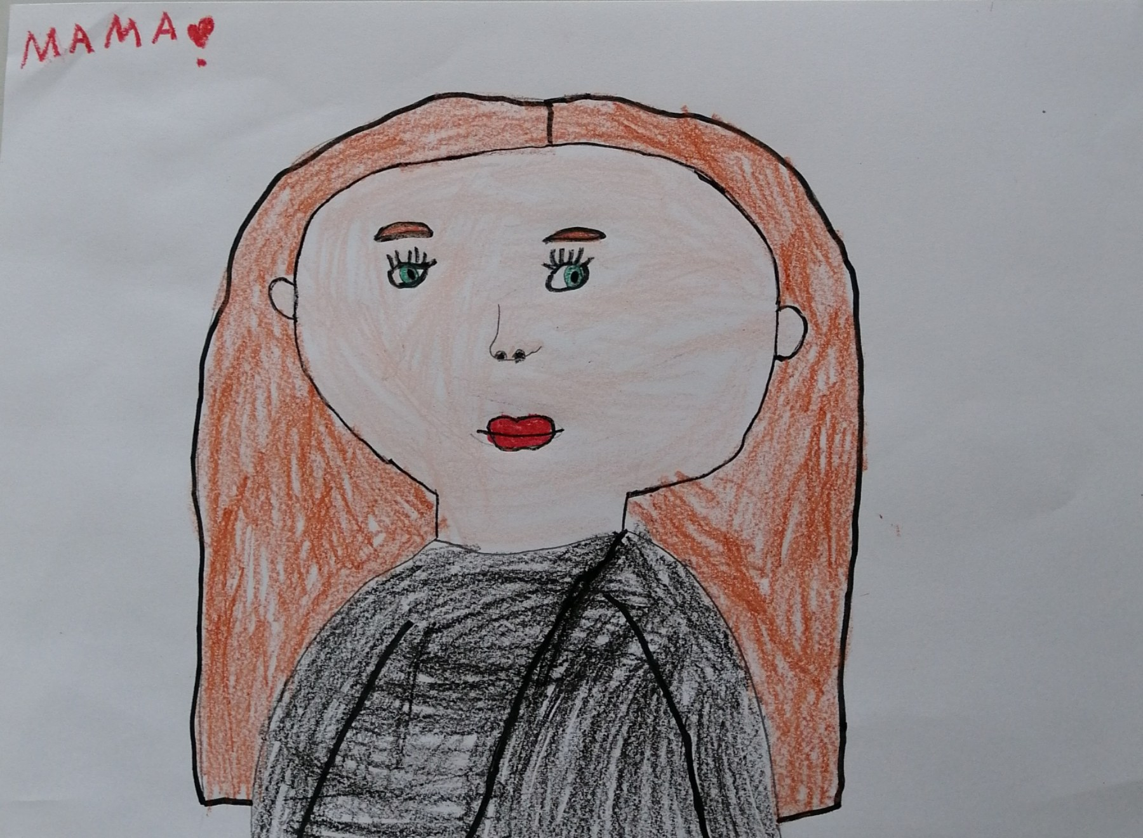
Nježnim mi šapuće glasom…
LANA
LJILJA
MAJA

Slide 6
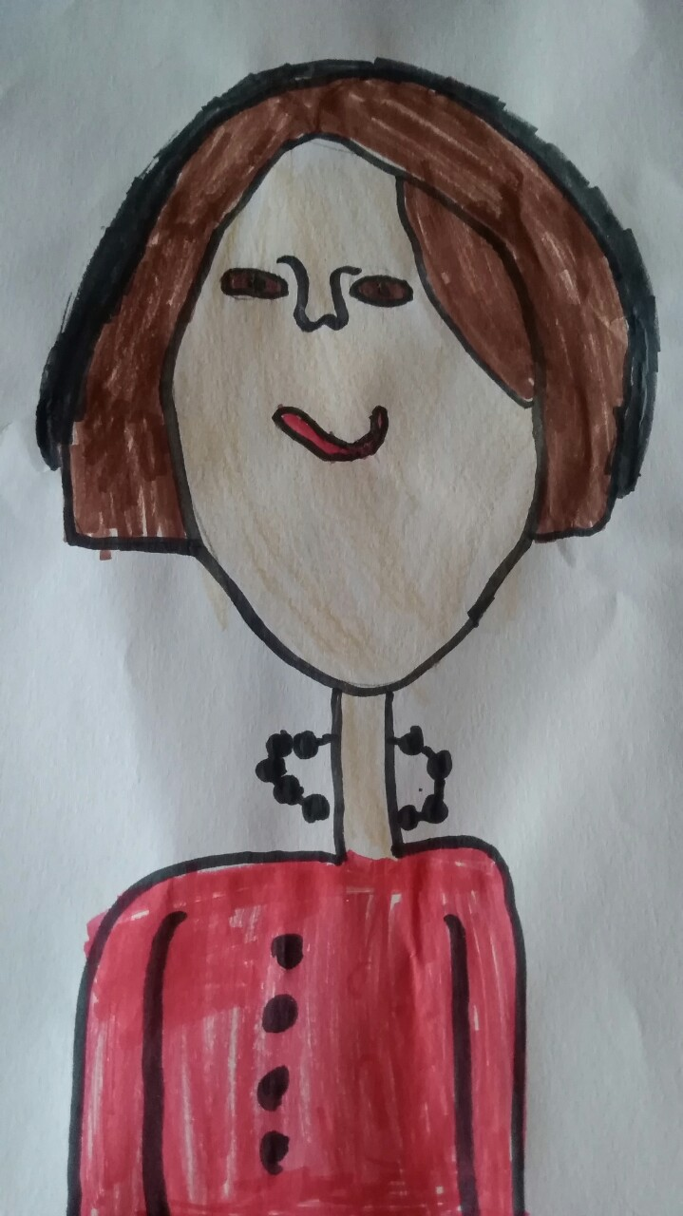
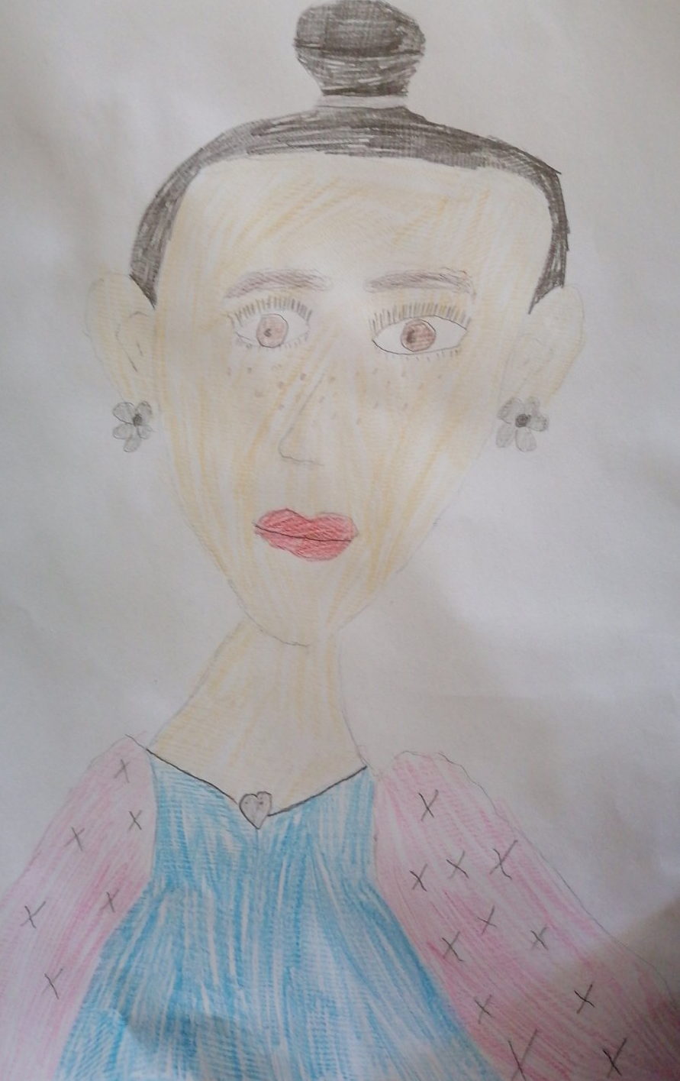
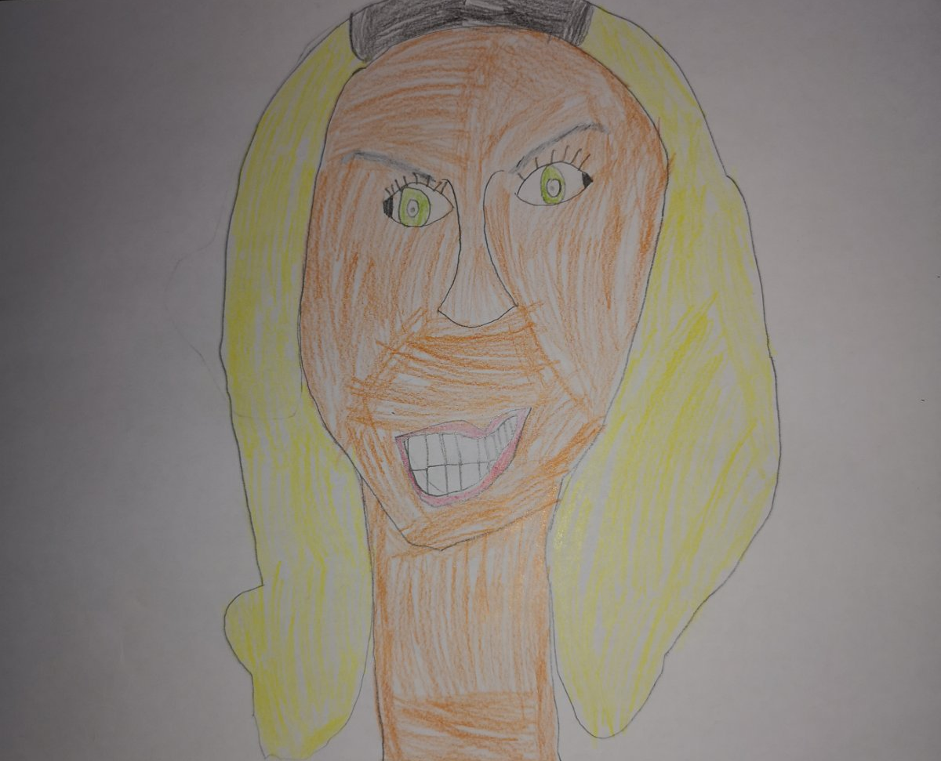
Ustani mamina nado…
ANA K.
ANA T.
ANITA P.

Slide 7
Moje je majka ko mjesec…
NIKOLINA Š.
RENATA
.

Slide 8
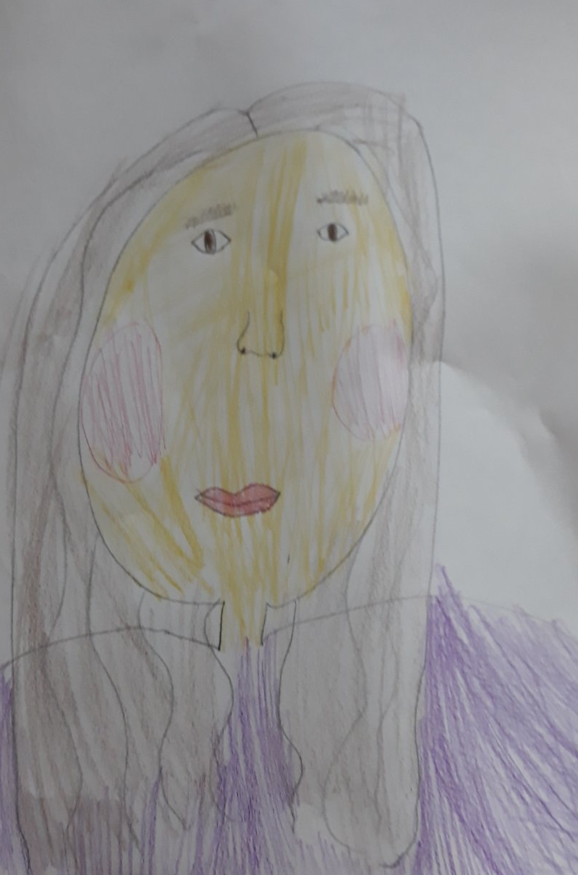
Noći zna probdjeti blijeda…
ANITA G.
PETRA

Slide 9
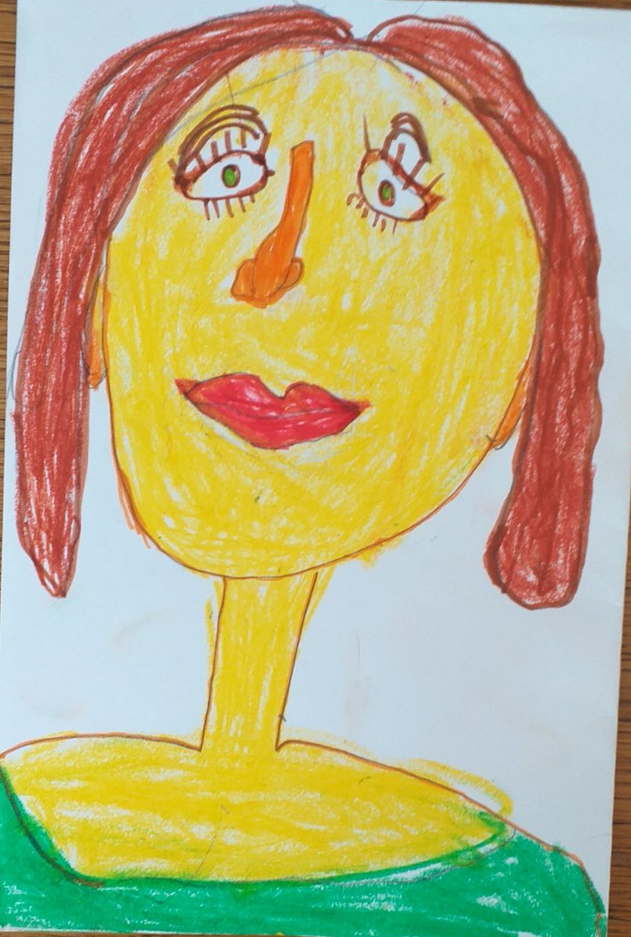
Tužna sa suzom u oku…
TATJANA S.
SANDRA
TATJANA O.

Slide 10
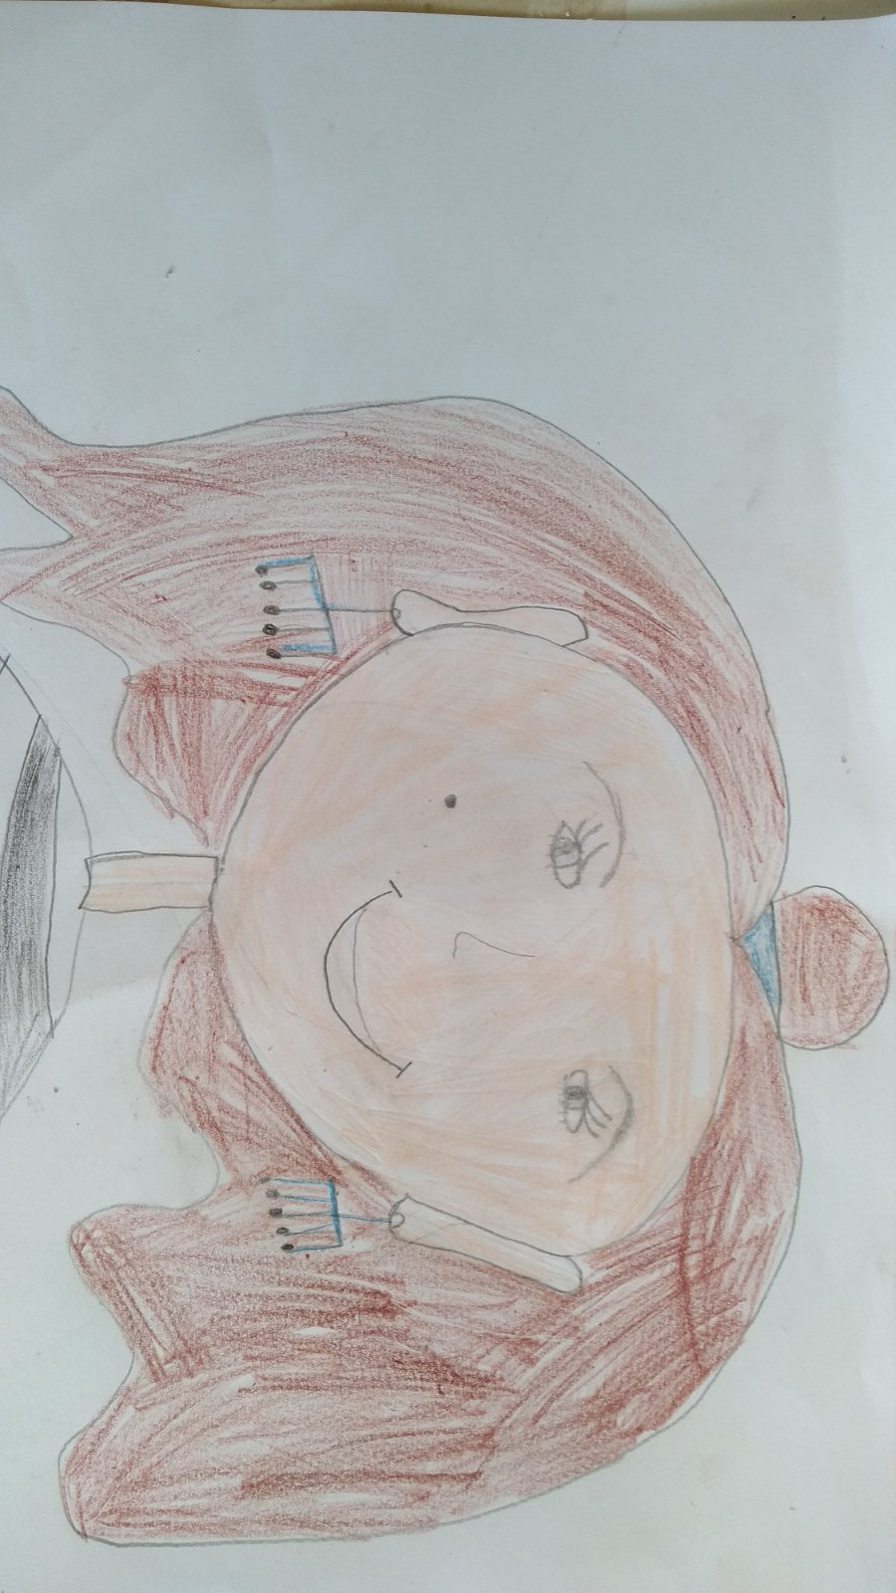
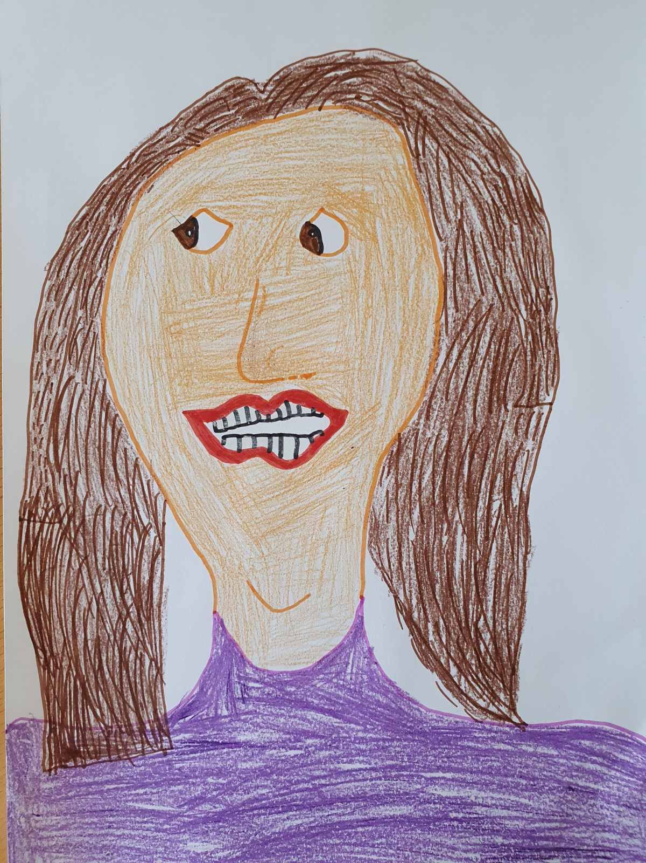
Kraj svoga bolesnog čeda.
DANIJELA
SILVIJA
IVANA S.

Slide 11
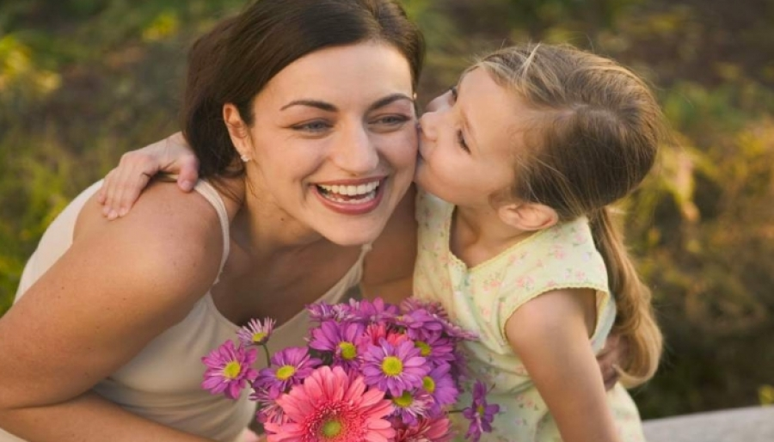
VOLIM TE, MAMA !

